Slide 1

ドローンの 数学・物理・制御 入門
箱庭ラボ
平鍋健児

Slide 2
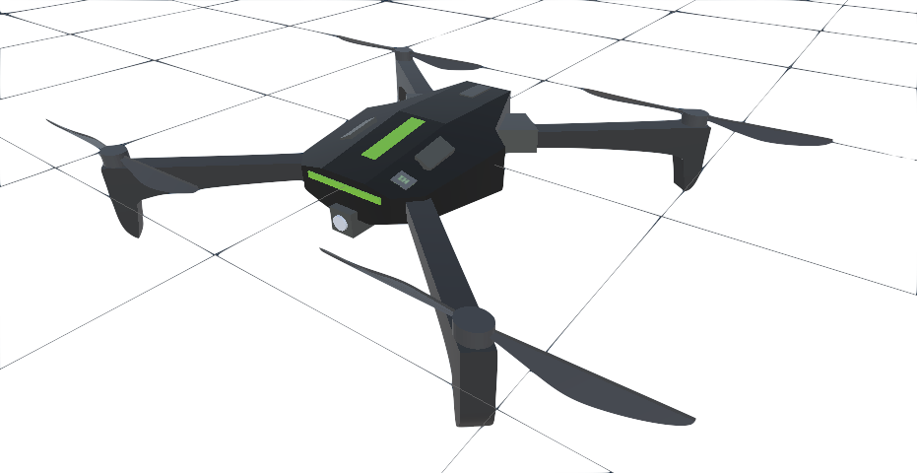
Body Frame
機体座標
Attitude of body from ground : (φ, θ, ψ)
Velocity in body: v=(u, v, w)
Angular Velocity in body: ω=(p, q, r)
(right)
y
φ
θ: theta(pitch)
角速度
ω=(p, q, r)
Ground Frame
地上座標
速度
v=(u, v, w)
y_{e}
φ: phi(roll)
θ
x
(front)
ψ: psi(yaw)
z
(down)
z_{e}
x_{e}
回転方向はすべて軸+に対して右ネジ
地上枠を機体枠へ，ψ, θ, φの順に回して重ねる=姿勢
速度を機体座標で表現 v = (u, v, w)
角速度を機体座標で表現 ω=(p, q, r)
この点線は Body Frame の
点線に重なる．

Slide 3
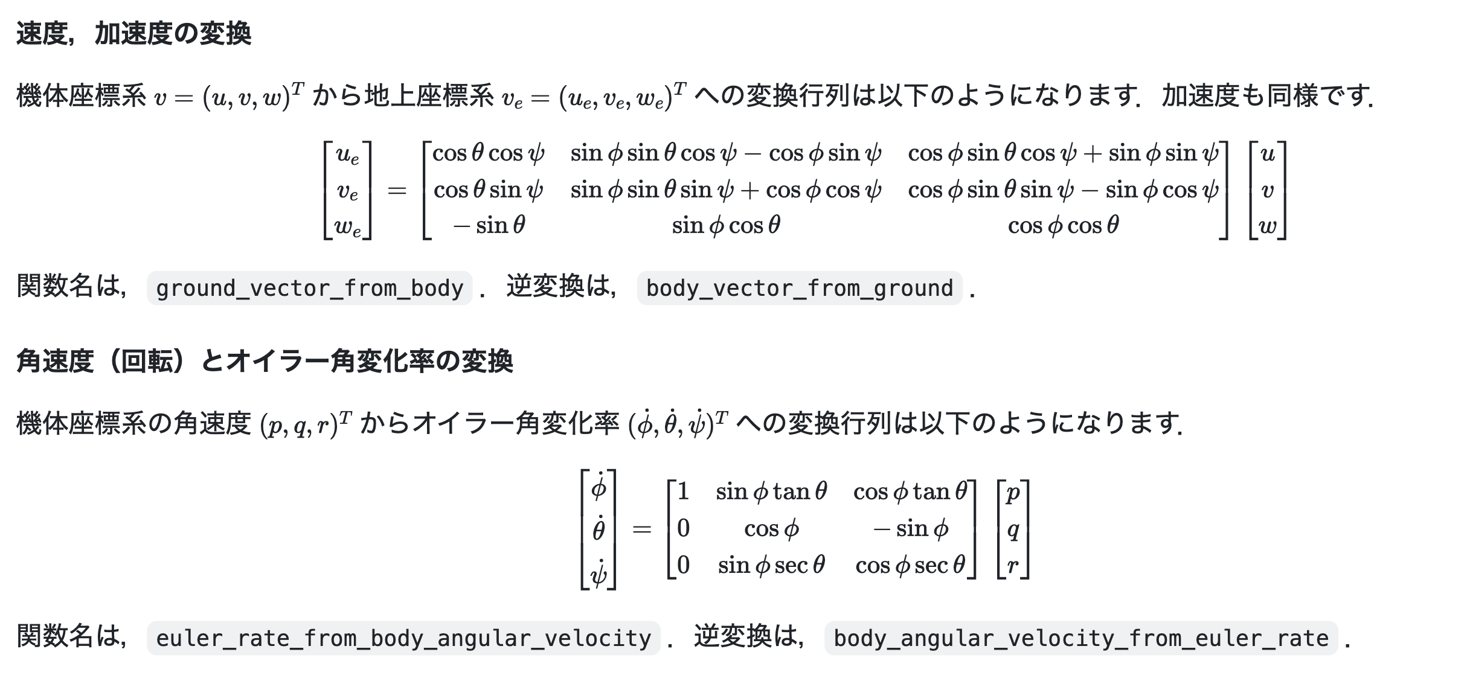
座標変換
Ground
Body
Ground
Body

Slide 4
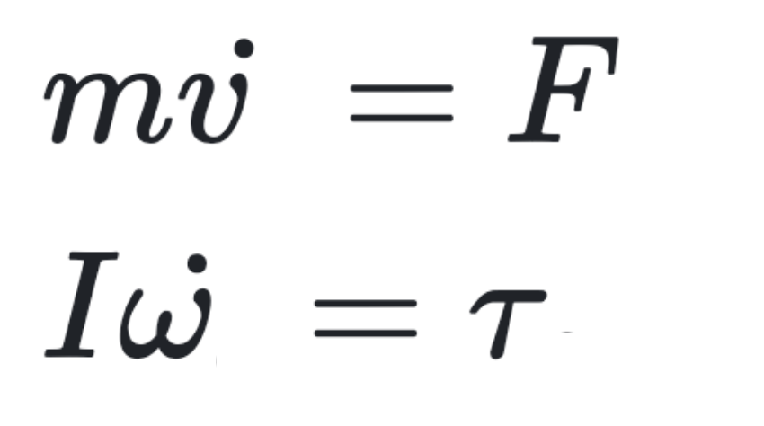
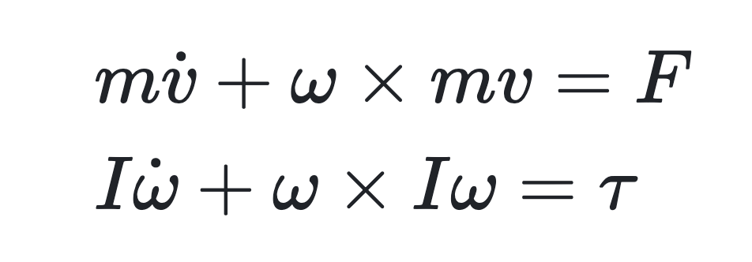
運動方程式
Ground Frame
ニュートンの運動方程式
オイラーの運動方程式（このまま解くのは複雑）
Body Frame
位置が入っていないので，
原点を一致させて考える．
並進の慣性力は扱わない
コリオリの力．
遠心力は重心に原点を取って
いるので発生しない．
ジャイロ効果

Slide 5
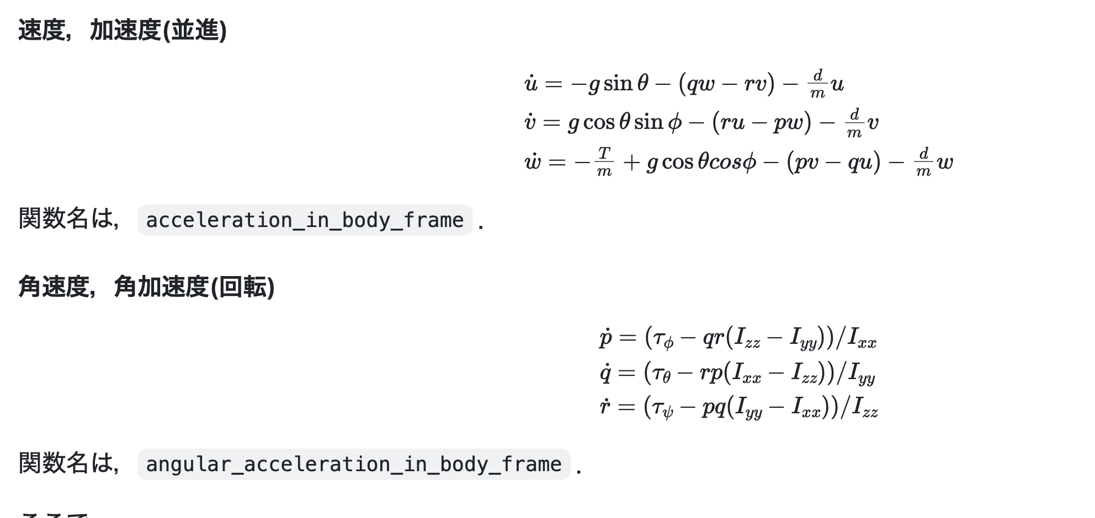
運動方程式
Body Frame
ニュートンの運動方程式
オイラーの運動方程式

Slide 6
プラント側のモデル
Note: 4入力6自由度なので，全部自由にはならない．
例：ヨー角は高度を下げずに変えられるが，ピッチ角を変えると高度が一旦下がる．
最終目標
(x, y, z)
(φ, θ, ψ)
地上座標での機体の位置と姿勢
∫dt
そのために..
(u_{e}, v_{e}, w_{e} )
(φ', θ', ψ')
地上座標での速度と姿勢変化
transformation
そのために..
(u, v, w )
(p, q, r )
機体座標での速度と角速度
∫dt
そのために..
(u', v', w')
(p', q', r')
機体座標での加速度と角加速度
dynamics
コントロール
T
τ
4ロータによる推力とトルク
(c₁, c₂, c₃, c₄ )

Slide 7
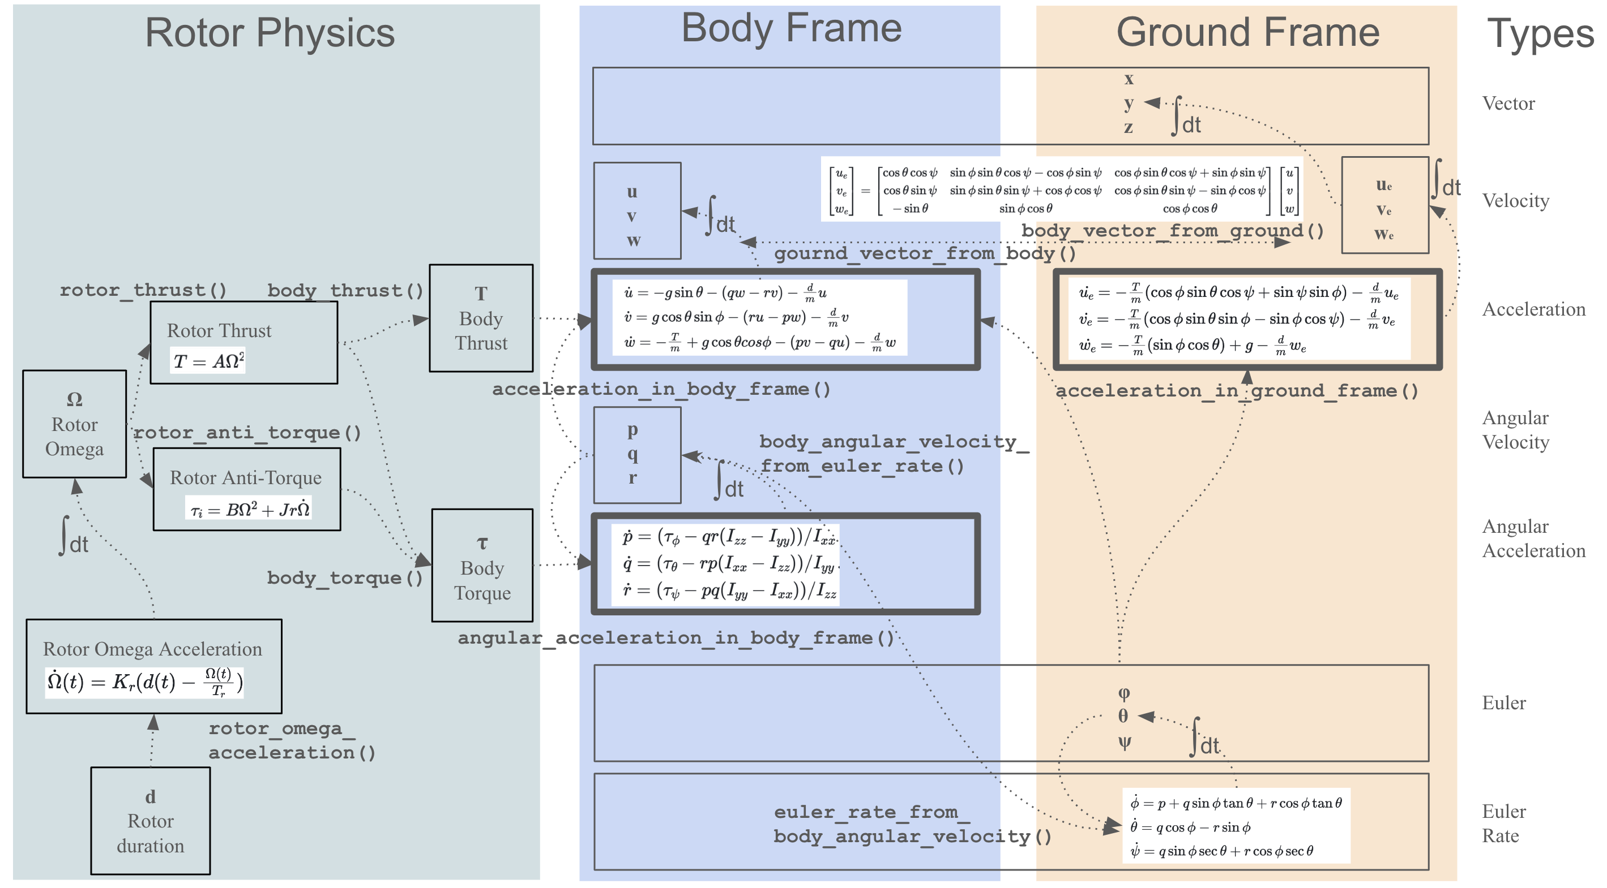

Slide 8
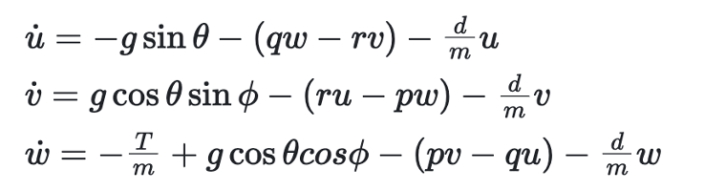
制御モデル(Plant+Controller)として
P=箱庭ドローン，C= PX4のPID 制御
並進
姿勢（手に追えない）

Slide 9
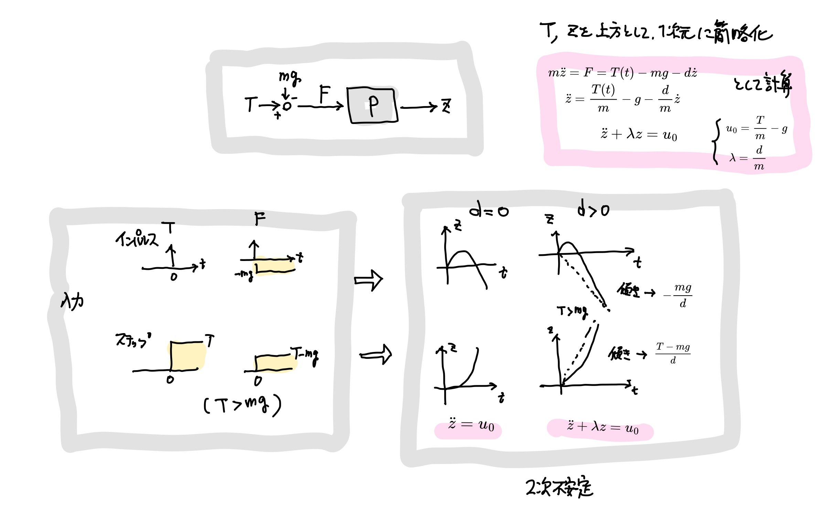
Plantのみ の応答

Slide 10
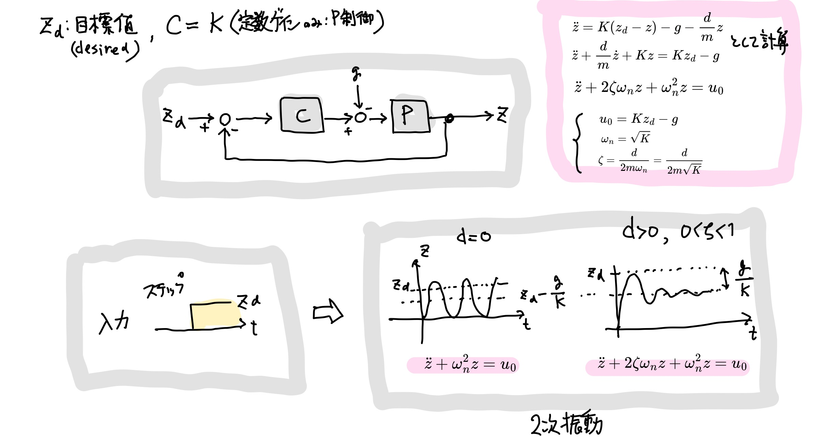
フィードバック応答

Slide 11
制御モデル(Plant+Controller)として
Pのみは不安定（静止できない，地面があれば別）．
Pのみは振動なしで発散（バネのように位置で変化する力がない)．
PとCのフィードバックによって振動を伴って制御可能となる．
さらに上位のミッションを受けた戦略（ステートマシン）で制御．

Slide 12
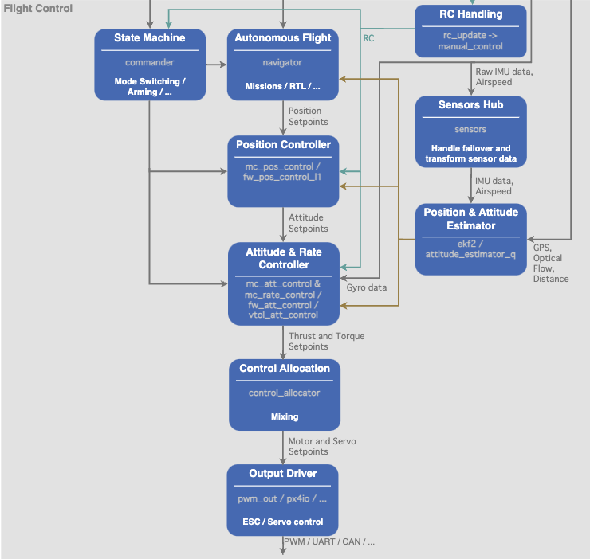


Slide 13

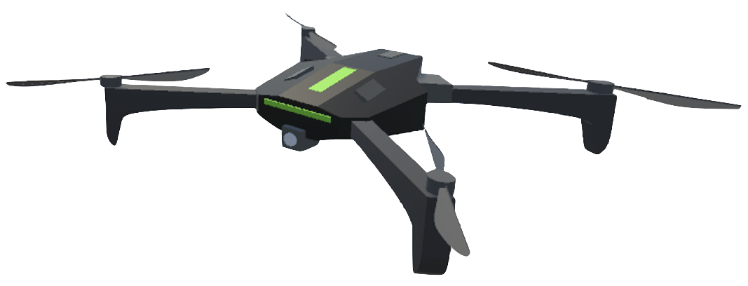
飛行計画と安定飛行制御
ここへ行って！
飛行計画（外ループ）
Commander
Navigator
ここにいます
位置
姿勢
位置
姿勢
安定飛行制御（内ループ）
コントロール
Position/
Attitude
Controller
(c₁, c₂, c₃, c₄ )
加速度，位置，姿勢，軌跡
gyro, mag, acc, vel, GPS

Slide 14
ソフトウェア的な話
一文字の間違い（+/- とか sin/cos とか）でコンパイルエラーなしに動作時バグとなるので．テストが肝．
数式とコード 数式をコード上，もっとも見やすく，レビューしやすくした．
単体テスト 本体と切り離して単体テストできる環境を最初から作り，内部assert，外部 assert（ユニットテスト）しまくった．
アルゴリズムの突合 機体と地上，別のアルゴリズムで計算できる場合，両方作って答え合わせをした．
グラフ化はLLM 活用で open interpreter と会話してグラフ化
コードもドキュメンントも Copilot で生産性爆上がり（体感3倍） ドキュメントは（どんどん量は書けるが）冗長になりがち注意．
アルゴリズムよりも機体パラメータ合わせ重要！！！

Slide 15
その他感想など
グラフ化はLLM 活用で open interpreter と会話してグラフ化
コードもドキュメンントも Copilot で生産性爆上がり（体感3倍） ドキュメントは（どんどん量は書けるが）冗長になりがち注意．
アルゴリズムよりも機体パラメータ合わせ重要！！！ そもそも物理的に制御できない，大きさやイナーシャとトルクのバランスなど なかなか安定して飛ばずに一番苦労した 森さんが，パラメータ探索のためのコードを書いた

Slide 16
1. ユニットテスト
drone_physics % ./utest
-------start unit test-------
test_frame_all_unit_vectors_with_angle0... PASS
test_frame_all_unit_vectors_with_some_angles... PASS
test_frame_matrix_is_unitary... PASS
...
-------all standard test PASSSED!!----
test_issue_89_yaw_angle_bug... PASS
...
-------all bug issue test PASSSED!!----
All(4667)asserts passed.
実装レベルの確認テスト
バグがでると再現テスト追加
これは，issue 89 のヨー角のバグ
実数が入力なので，網を掛けて
assert 文 70，1回のbuildで 5,000 くらい，それでも安心できる．

Slide 17
2. 数式とコード(1/2)
/* acceleration in body frame based on mV'+ w x mV = F ... eq.(1.136),(2.31)*/
AccelerationType acceleration_in_body_frame(
const VelocityType& body_velocity,
const EulerType& angle,
const AngularVelocityType& body_angular_velocity,
double thrust, double mass /* 0 is not allowed */,
double gravity, /* usually 9.8 > 0*/
double drag, /* air friction of 1-st order(-d1*v) counter to velocity */
{
assert(!is_zero(mass));
using std::sin; using std::cos;
const auto
c_phi = cos(angle.phi), s_phi = sin(angle.phi),
c_theta = cos(angle.theta), s_theta = sin(angle.theta);
const auto [u, v, w] = body_velocity;
const auto [p, q, r] = body_angular_velocity;
const auto T = thrust;
const auto m = mass;
const auto g = gravity; //...
引数は，型名と合わせ技で
意味を伝える名前
（ソフトウェアエンジニア向け）
内部でも assert かけまくる
引数を数式で使われている
変数文字に全部バラす

Slide 18
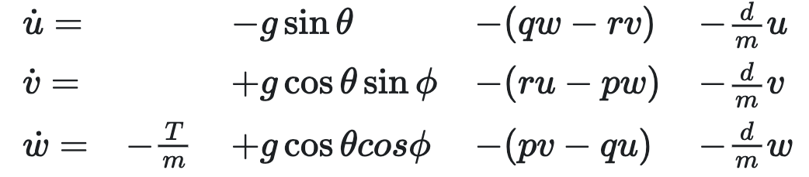
2. 数式とコード
/*
* See nonami's book eq.(1.136).(2.31)
* Colioris's force is (p, q, r) x (u, v, w).
*
* Difference with the 'ground' version is that
* (1) 'g' is broken down to x, y, z components.
* (2) T is only relavant to z-axis.
* (3) Coriolis force(using uvw,pqr) IS needed(because the body frame is rotating!)
*/
/*****************************************************************/
double dot_u = - g * s_theta - (q*w - r*v) - d/m * u;
double dot_v = + g * c_theta * s_phi - (r*u - p*w) - d/m * v;
double dot_w = -T/m + g * c_theta * c_phi - (p*v - q*u) - d/m * w;
/*****************************************************************/
return {dot_u, dot_v, dot_w};
}
教科書の式番号
最も目レビューしやすいように
できるだけ数式そのまま．
（制御エンジニア向け）

Slide 19
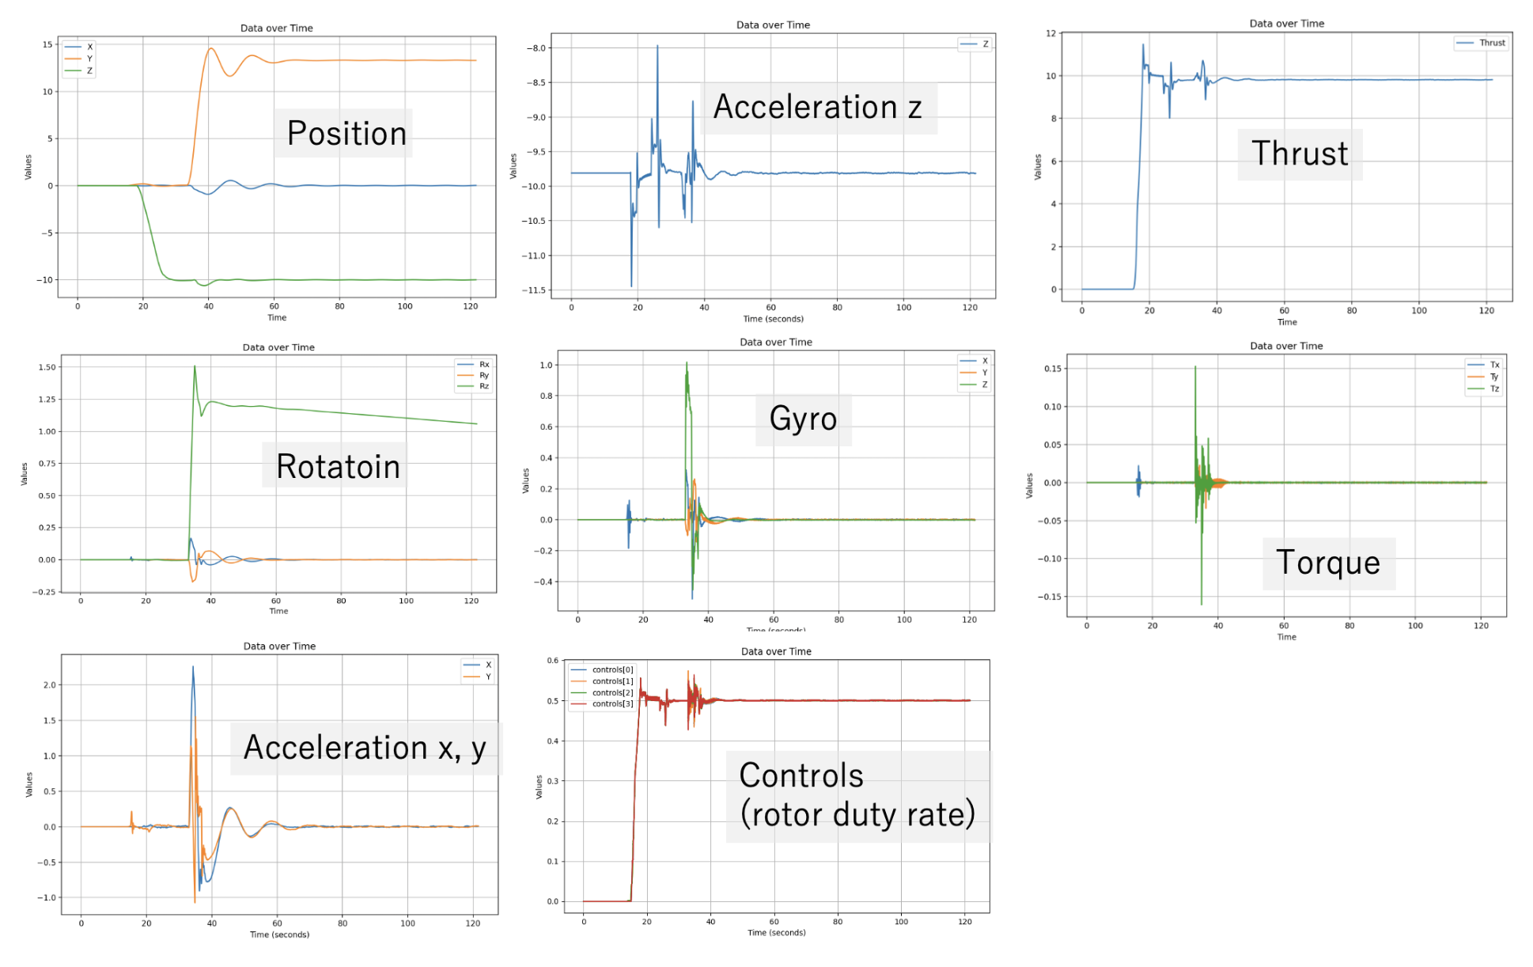
2. グラフ化

Slide 20
参考文献
ドローン工学入門（野波健蔵博士）
小型無人航空機の厳密・簡易なモデリングとモデルベース制御（野波健蔵博士）
Drone control Lecture(Seongheon Lee)
剛体の回転運動を支配するオイラーの運動方程式（スカイ技術研究所ブログ）
オイラー角とは？定義と性質、回転行列・角速度ベクトルとの関係（スカイ技術研究所ブログ）
飛行力学における機体座標系の定義(@mtk_birdman)
「マルチコプタの運動と制御」基礎のきそ（伊藤恒平）

